Slide 1

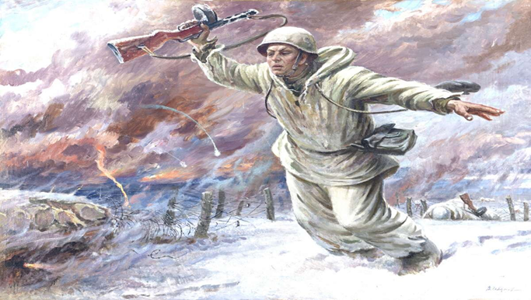

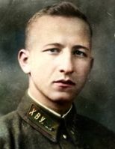
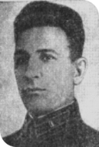
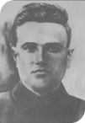

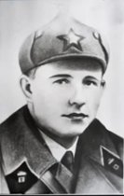

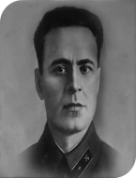
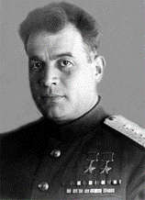
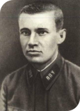
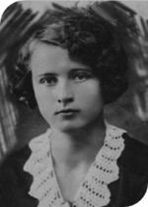

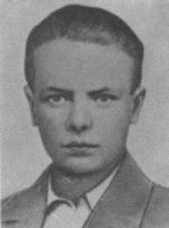
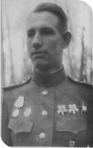
КВЕСТ-ИГРА
ДЛЯ УЧАЩИХСЯ III, IV КЛАССОВ
«ИМЕНА ГЕРОЕВ НА КАРТЕ БЕЛАРУСИ»

Slide 2

Маршрутный лист
 | Название станции | Количество баллов | Время выполнения задания | Правильность выполнения задания | Общее количество баллов
1 | «Лабиринт» | 2
2 | «Шифровка» | 2
3 | «Нарисуй танк» | 2
4 | «Герои Калинковичской земли» | 2
5 | «Числовой код» | 2
6 | «Кто быстрей?» | 2

Slide 3


В
У
А
О
Н
С
Ж
О
З
А
В
М
Л
О
Б
К

Slide 4

ЗАСЛОНОВ
БУМАЖКОВ
В
У
А
О
Н
С
Ж
О
З
А
В
М
Л
О
Б
К

Slide 5

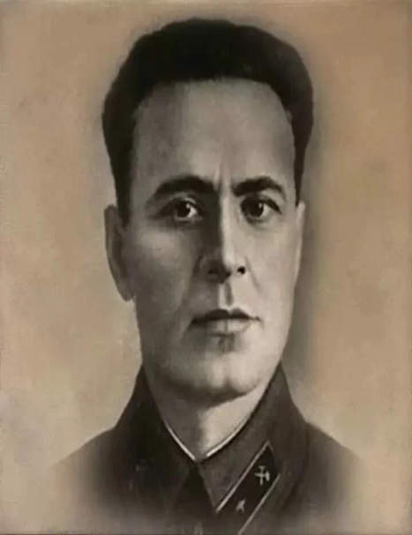
Заслонов
Константин Сергеевич
Дата рождения 25 декабря 1909 г. (7 января 1910 г.)
Место рождения г. Осташков, Тверская губерния, Российская империя
Дата смерти 14 ноября 1942 г.
Место смерти д. Куповать, Сенненский район, Витебская область
Род войск партизанский отряд
Звание рядовой
Награды звание «Герой Советского Союза», 2 ордена Ленина,
медаль «За трудовое отличие»
Память
Именем К. С. Заслонова названы улицы в Беларуси, России и Украине. В Беларуси: в Белыничах, Бресте, Барановичах, Бобруйске, Борисове, Быхове, Витебске, Глубоком, Гомеле, Горках, Гродно, Солигорске, Сенно, Минске, Мозыре, Орше, Осиповичах, Речице, Хойниках. В России: в Альметьевске, Астрахани, Батайске, Белгороде, Бузулуке, Великих Луках, Осташкове, Волгограде, Воронеже, Вязьме, Городце, Грозном, Иркутске (переулок), Казани, Кумертау, Калининграде, Липецке, Моршанске, Нижнем Новгороде, Нижнем Тагиле, Новосибирске, Омске, Перми, Санкт-Петербурге, Ставрополе, Твери, Тюмени, Талице, Уфе, Хабаровске, Челябинске, Златоусте. Именем К. С. Заслонова также назван военный городок в Лепельском районе Витебской области — деревня Заслоново. Именем К. С. Заслонова также названы электропоезд ЭР2Т-7129 Московской железной дороги, тепловоз ТЭП70-0379 (депо Орша Белорусской железной дороги); электровоз ВЛ10-615 (депо Златоуст Южно-Уральской железной дороги), детская железная дорога в г. Минске, а также одна из её станций; школа № 1 в г. Невель и школа в п. Поречье Великолукского района Псковской области, средняя школа № 69 г. Минска, средняя школа № 10 г. Орши. В 1964 г. зарегистрирован сорт сирени обыкновенной «Константин Заслонов».

Slide 6

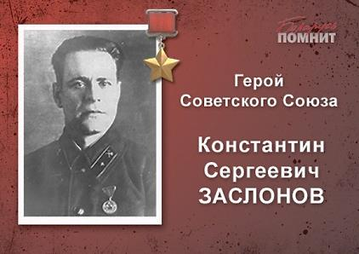
Константин Заслонов | НАШИ звучат имена: https://www.youtube.com/watch?v=cImiuSqrgUs

Slide 7

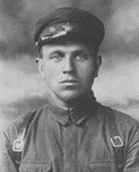


Бумажков
Тихон Пименович
Дата рождения 30 июня 1910 г.
Место рождения п. Свиягино, Приморский край, Российская империя
Дата смерти ноябрь 1941 г.
Место смерти д. Оржица, Полтавская область, Украина
Род войск партизанский отряд «Красный Октябрь»
Звание командир
Награды Герой Советского Союза, орден Ленина, медаль «Золотая Звезда»
Память
Именем Т. П. Бумажкова названы улицы в Мозыре, Петрикове, Октябрьском, Поречье (Октябрьский район), переулок и проезд в Минске, переулок и улица в Бобруйске. В 1969 г. в честь Т. П. Бумажкова п. Залесье, а также железнодорожная станция на линии Рабкор — Бобруйск в Октябрьском р-не Гомельской обл. переименованы в Бумажково. В 1961 г. в п. Октябрьском был установлен памятник Т. П. Бумажкову, его имя носит местный кинотеатр. В Минске на доме по адресу ул. Бумажкова, 4, установлена мемориальная доска. На Аллее Героев в г. п. Октябрьский установлена стела с барельефом Т. П. Бумажкова и открыт мурал. Память об отважном партизане живёт в стихах и песнях (Кантата «Партизан Бумажков»; стихотворение Петруся Бровки «Партизан Бумажков»).

Slide 8
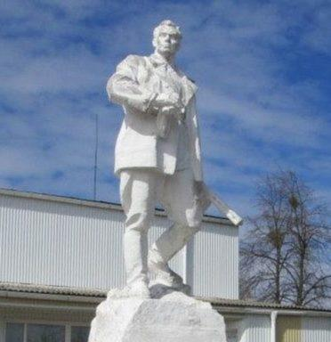
Возглавил борьбу жителей с первых дней войны! История партизана Бумажкова
https://www.youtube.com/watch?v=kcXVhtzFnPM

Slide 9
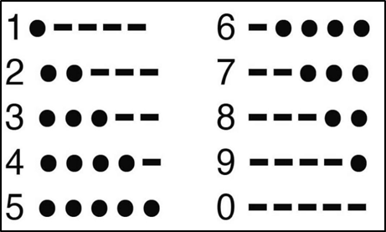
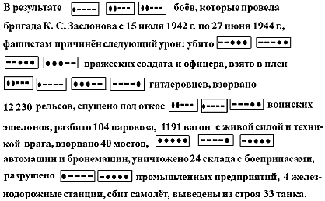
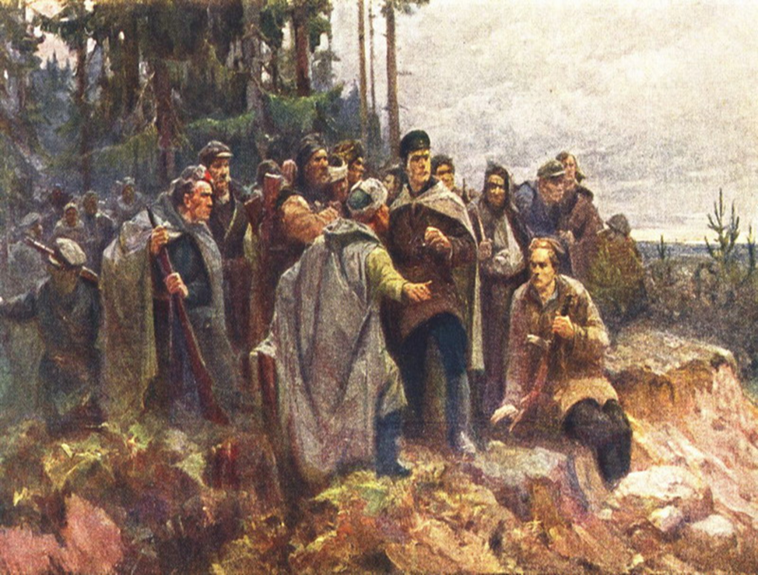

Slide 10

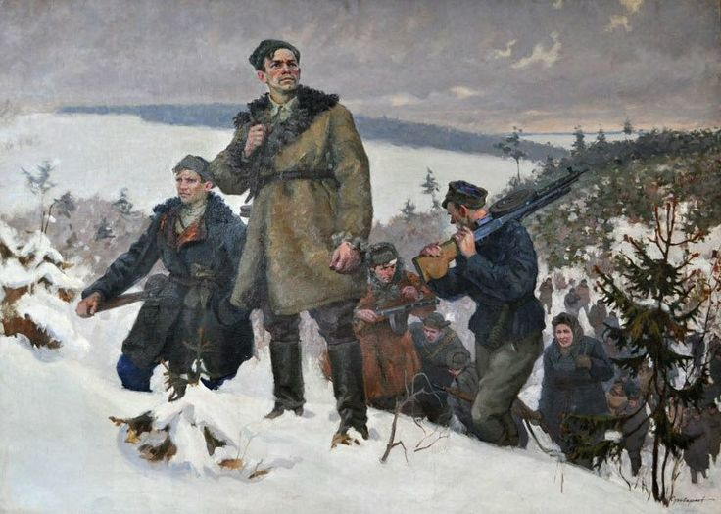
В результате 122 боёв, которые провела бригада К. С. Заслонова с 15 июля 1942 г. по 27 июня 1944 г., фашистам причинён следующий урон: убито 7873 вражеских солдата и офицера, взято в плен 2139 гитлеровцев, взорвано 12 230 рельсов, спущено под откос 218 воинских эшелонов, разбито 104 паровоза, 1191 вагон с живой силой и техникой врага, взорвано 40 мостов, 596 автомашин и бронемашин, уничтожено 24 склада с боеприпасами, разрушено 16 промышленных предпри-ятий, 4 железнодорожные станции, сбит самолёт, выведены из строя 33 танка.

Slide 11

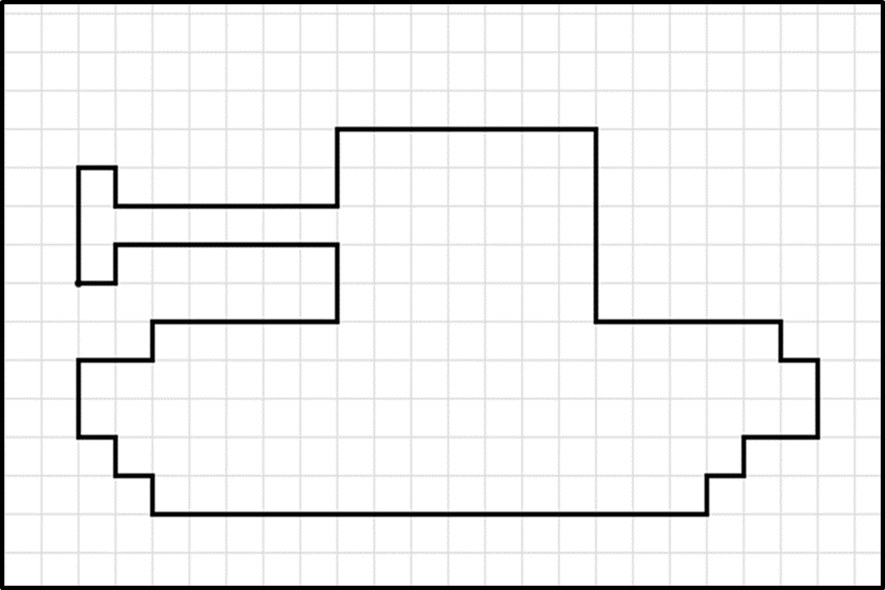
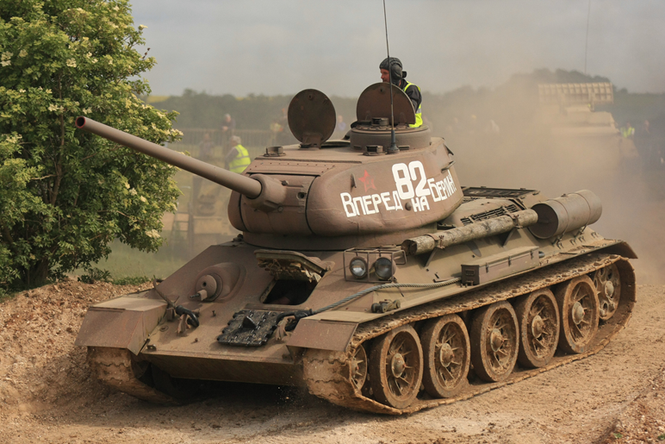

3 Ы | 1 К | 1 И | 6 А | 2 Б | 7 П | 5 З | 5 У | 1 Ю | 1 Л | 2 М | 2 А | 1 О | 1 Д
1 В | 15 Т | 1 Э | 1 Ц | 1 А | 1 Ч | 2 Ш | 2 Е | 1 Н | 5 Я | 2 К | 6 У | 1 * | 1 Г

Slide 12

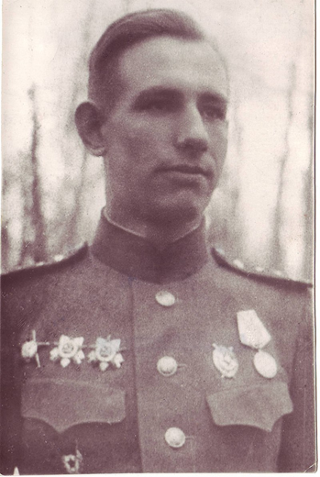
Изюмов
Николай Андреевич
Дата рождения 24 декабря 1920 г.
Место рождения п. Симский завод, Челябинская губерния, Россия
Дата смерти 28 июня 1944 г.
Место смерти станция Мирадино, Бобруйский район, Могилёвская область
Род войск бронетанковые и механизированные войска
Звание гвардии капитан
Часть 16-я гвардейская танковая бригада
Должность командир 1-го танкового батальона
Награды Герой Советского Союза, орден Ленина, орден Красного Знамени,
ордены Отечественной войны 1-й и 2-й степеней, орден Красной Звезды
Память
В честь Н. А. Изюмова деревня Дуриничи Бобруйского района переименована в Изюмово, названы улица и школа, установлен памятник в г. Аша, названа улица в Боярах.

Slide 13

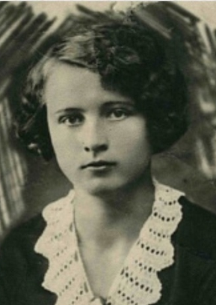
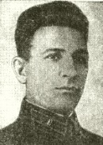
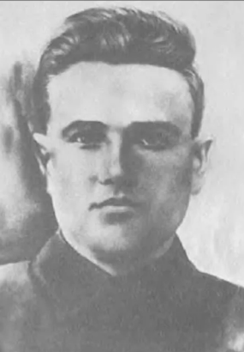
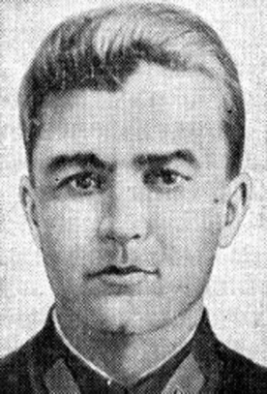
50 м
БЛУДИМ
500 см МИРОНЕНКИ
Денисович
Надежда Николаевна
(1919 — 14 июля 1942 г.)
комиссар Домановичского
партизанского отряда
Никонов
Андрей Григорьевич
(1901–1944)
Герой Советского Союза, подполковник, командир 685-го стрелкового полка
50 дм МНОГОВЕРШ
500 м
НИКОНОВО
50 000 см
РЫЛОВИЧИ
5 дм
ТУРЦЕВИЧИ
500 мм
КОЛБАСИЧИ
50 000 мм ДЕНИСОВИЧИ
Мироненко
Иосиф Акимович
(1913 — 10 января 1944 г.)
Герой Советского Союза, старшина
Турцевич
Николай Фёдорович
(1914–1940)
Герой Советского Союза,
командир взвода, участник советско-финской войны

Slide 14


85 85 85 85 85 85 85 85 85 85 85 85
85 85 85 85 85 85 85 85 85 85 85 85
85 85 85 85 85 85 85 85 85 85 85 85
85 85 85 85 85 85 85 85 85 85 85 85
85 85 85 85 85 85 85 85 85 85 85 85
85 85 85 85 85 85 85 85 85 85 85 85
85 85 85 85 85 85 85 85 85 85 85 65
85 85 85 85 85 85 85 85 85 85 85 85
85 83 85 85 85 85 85 85 85 85 85 85
85 85 85 85 85 85 85 85 85 85 85 85
85 85 85 85 85 85 85 85 85 85 85 85
85 85 85 85 85 85 85 85 85 85 85 85
84 — ПАВЛЕЧКО Н. Г.
83 — КАБУШКИН И. К.
65 — ЧЕРНЯХОВСКИЙ И. Д.
88 — ИВАНЧУК Т. К.

Slide 15

Черняховский Иван Данилович
Дата рождения 16 (29) июня 1907 г.
Место рождения Оксанино, Уманский уезд, Киевская губерния
Дата смерти 18 февраля 1945 г.
Место смерти г. Мельзак, Восточная Пруссия, Германия
Род войск бронетанковые войска, пехота
Звание генерал армии
Награды дважды Герой Советского Союза, орден Ленина, 4 ордена Красного Знамени,
2 ордена Суворова I степени, орден Кутузова I степени, орден Богдана Хмельницкого
I степени, орден «Легион почёта»
Память
Именем героя назван посёлок в Логойском районе Минской области — Черняховский, проспект в Витебске, улицы в Бобруйске, Гомеле, Минске, Гродно, Осиповичах, Орше, во многих городах России. В 1946 г. город Инстербург Калининградской области был переименован в Черняховск, там же установлен памятник И. Д. Черняховскому. В Гомеле на стене здания по адресу улица Пушкина, 26 установлена памятная доска в честь И. Д. Черняховского, также установлены памятный знак в агрогородке Косино Логойского района Минской области и памятник в агрогородке Калиновка Дубровенского района Витебской области. Имя И. Д. Черняховского присвоено гимназии № 11 в г. Минске, средней школе № 33 г. Витебска, средней школе в агрогородке Калиновка Дубровенского района Витебской области. Одна из экспозиций в музее данных учреждений образования посвящена И. Д. Черняховскому. На зданиях учреждений в честь героя установлены мемориальные доски.

Slide 16
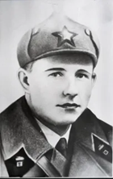
Кабушкин Иван Константинович
Дата рождения 2 (15) февраля 1915 г.
Место рождения д. Малаховцы, Барановичский район, Брестская область
Дата смерти 4 июля 1943 г.
Место смерти г. Минск
Род войск Минское партизанское подполье
Звание руководитель оперативной группы Минского подпольного горкома
партии по борьбе с вражескими агентами и провокаторами
Награды Герой Советского Союза, орден Ленина, медаль «Золотая Звезда»
Память
В честь И. К. Кабушкина посёлок Торбалово Барановичского района переименован в Кабушкино. В честь И. К. Кабушкина установлены памятники на родине героя, в посёлке Мирный Барановичского района; его именем названы школы: средняя школа № 12 в Барановичах, Мирновская средняя школа, средняя школа № 77 в Минске. Имя Кабушкина носят улицы в Минске (улица и переулок), Барановичах и Казани, а также трамвайное депо в Казани. Музеи, посвящённые герою, действуют в Барановичской средней школе № 12 и Ястрембельской школе-интернате Барановичского района. И. К. Кабушкину посвящён стенд в Белорусском государственном музее истории Великой Отечественной войны. Писатель И. Г. Новиков посвятил Ивану Кабушкину («Жану») и его боевым товарищам первую книгу трилогии «Минский фронт» — «Руины стреляют в упор», а режиссёр В. Четвериков в 1970‑е годы снял на киностудии «Беларусьфильм» шестисерийный телевизионный сериал «Руины стреляют…». Шамиль Ракипов написал документальную повесть «Откуда ты, Жан?».

Slide 17

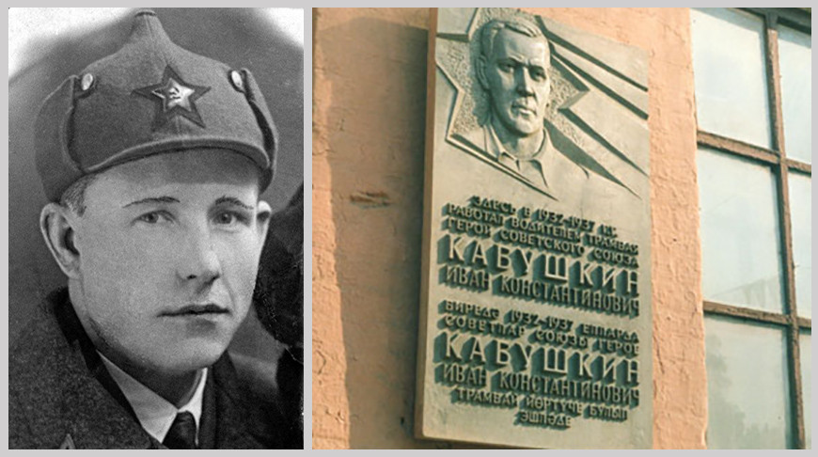
Иван Кабушкин | НАШИ звучат имена https://www.youtube.com/watch?v=lwuZG4K7KDs

Slide 18
1) 42 – 6 : 2 + 9 – 30 : 5 — Мельнов И. М.
2) 9 + 10 · (11 · 2) – 8 — Усов В. М.
Ответ:
1) 42 — Мельнов И. М.
2) 221 — Усов В. М.

Slide 19

Усов Виктор Михайлович
Дата рождения 22 декабря 1916 г.
Место рождения г. Никополь, Екатеринославская губерния, Россия
Дата смерти 22 июня 1941 г.
Место смерти в районе д. Вулька-Доргуньская Гродненской области
Род войск начальник 3-й пограничной заставы 86-го Августовского пограничного
отряда Белорусского пограничного округа
Звание лейтенант
Награды Герой Советского Союза, орден Ленина
Память
30 мая 1958 г. имя лейтенанта Виктора Усова присвоено заставе Западного округа, которую он защищал. Именем Героя названы улицы и школы в Гродно, Никополе (Украина). С 1958 года в Гродно проводится турнир по боксу памяти В. М. Усова. В 2015 году выпущены в обращение конверты серии «Герои Советского Союза», посвящённые В. М. Усову. 30 июля 1964 г. деревня Вулька-Доргунcкая Гродненской области переименована в Усово.

Slide 20
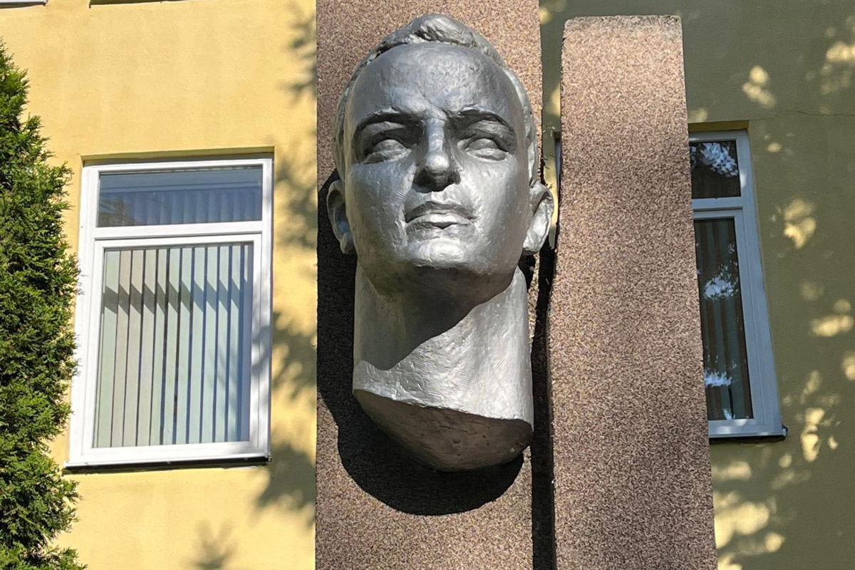
Вёл борьбу с фашистами, несмотря на 5 ранений! | Вспоминаем о подвиге Героя СССР Виктора Усова
https://www.youtube.com/watch?v=52zMCofPe_Q

Slide 21
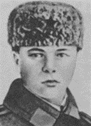
Мельнов Иван Михайлович
Дата рождения 22 января 1924 г.
Место рождения г. Златоуст, Уральская область, СССР
Дата смерти 19 июля 1944 г.
Место смерти в районе п. Свислочь, Гродненская область
Род войск 139-я стрелковая дивизия 50-й армии 2-го Белорусского фронта
Звание старший лейтенант
Должность командир стрелковой роты 1-го стрелкового батальона
364-го стрелкового полка
Награды Герой Советского Союза, орден Ленина, орден Красной Звезды
Память
Именем И. М. Мельнова назван посёлок Свислочского района. Мемориальная доска в честь И. М. Мельнова установлена на здании ГБОУ НПО ПУ № 4 в Златоусте, в деревне Буйничи Могилёвской области на здании агролесотехнического колледжа. Имя Героя Советского Союза И. М. Мельнова носит ГПТУ № 4 г. Златоуста. Именем И. М. Мельнова названы улицы в городах Златоуст и Свислочь, а также в деревне Буйничи.

Slide 22


